Slide 1
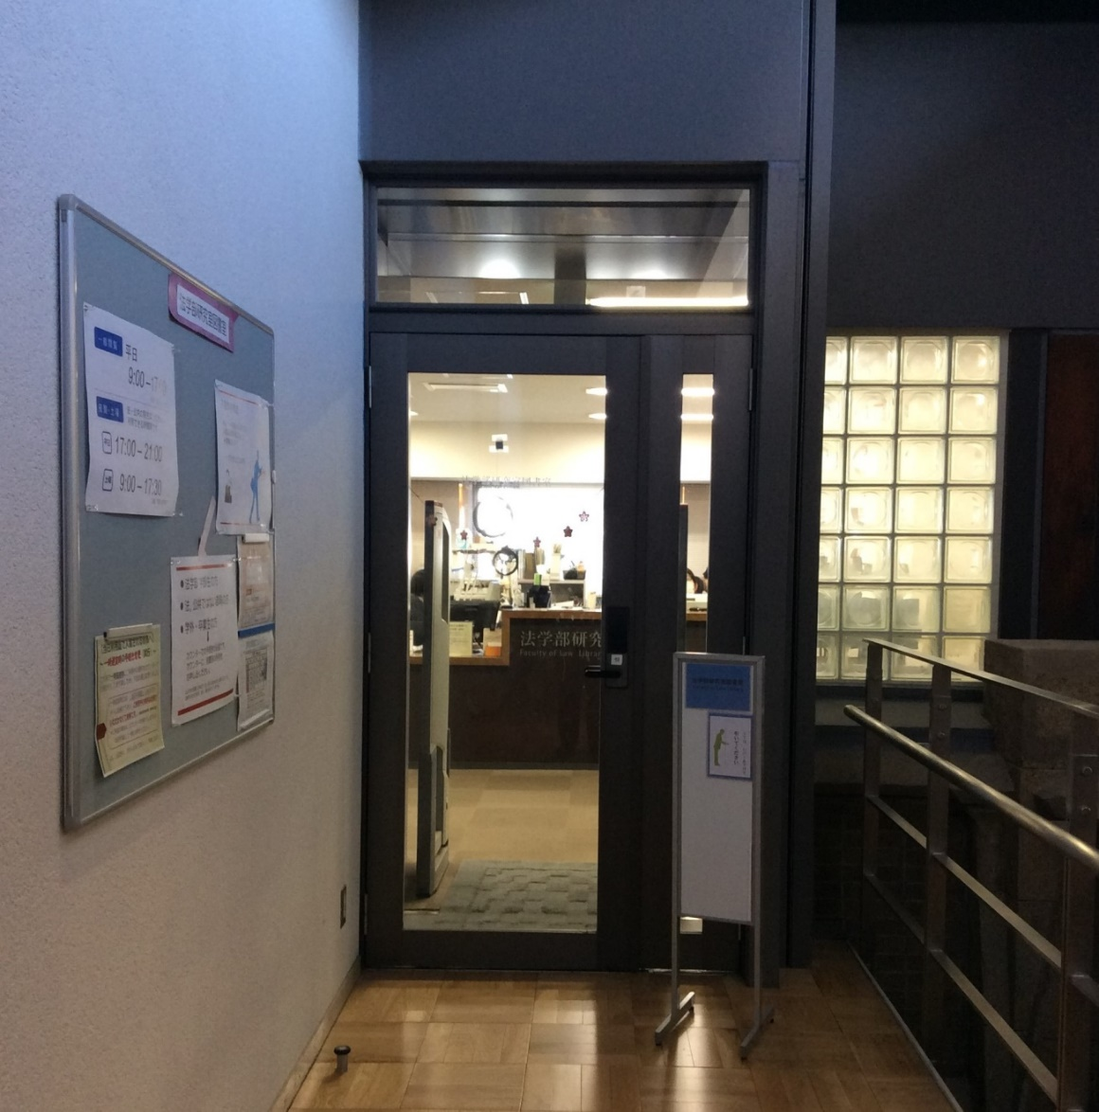
ご入学おめでとうございます
ようこそ法学部研究室図書室へ
2024.4
Notes:
皆さま、ご入学おめでとうございます。これから法学部研究室図書室ライブラリーツアーを始めます。

Slide 2
法学部研究室図書室でできること
当室所蔵資料の閲覧、複写
図書の貸出 ※ご自宅への持ち帰りはできません
総合法政：各研究室までの持ち出し
法科大学院、公共政策大学院：自習室までの当日持ち出しまたは図書室内の専用棚への取り置き
書庫への入庫
学内他館/他大学からの図書取り寄せ(※)
学内他館/他大学からの文献複写物の取り寄せ(※)
レファレンスサービス等
他大学からの図書取り寄せ及びすべての文献複写物の取り寄せは、有料サービスです
Notes:
総合法政専攻の皆さまは、当室所蔵資料の閲覧、複写、当日貸出、研究室までの持ち出しが可能です。
法科大学院生、公共政策大学院生の皆さまは、当室所蔵資料の閲覧、複写、自習室までの当日持ち出し、図書室内の専用棚への取り置きが可能です。
書庫（閉架エリア）に入ることができますので、ご自身で本をお探しいただけます。
他館からの図書や文献複写物の取り寄せもできます。
法学部研究室図書室では、資料の紛失を防ぎ、他のより多くの利用者と共同で利用するため、貸出しは研究室・自習室までとしています。自宅への持ち帰りはできませんのでご了承ください。

Slide 3
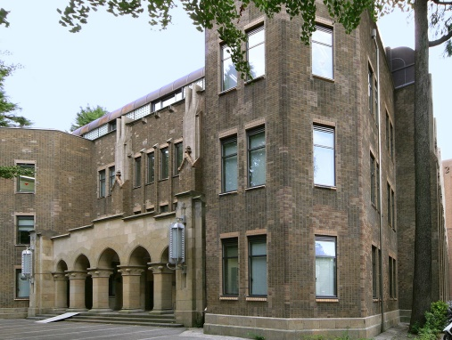
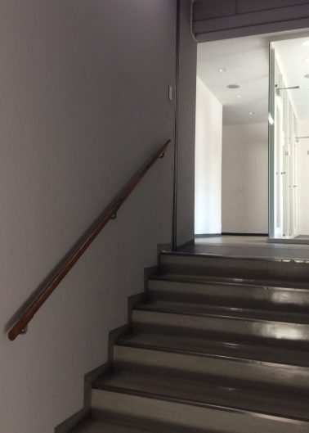
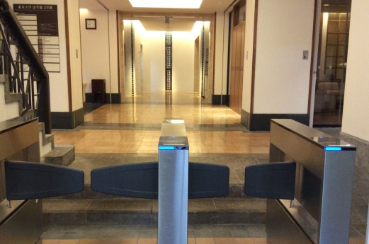
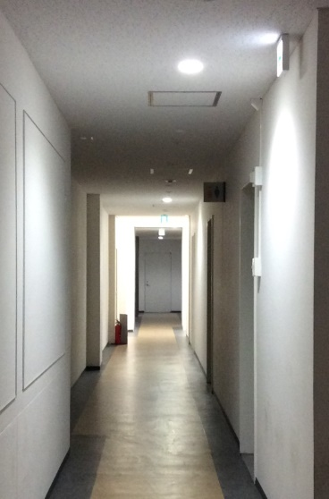
図書室への入室ルート
法4号館4階から
法3号館への連絡通路
法学部3号館
法学部4号館
カードリーダー
法3号館入館ゲート
階段で４階へ
法3号館廊下
平日９時～１７時
は法3号館からも
入室できます。
建物の中では静粛にしてください。セルフツアーをする方は歩きスマホは絶対にしないでください。
突き当りを
左へ
Notes:
図書室は法学部3号館（法3号館）4階に入口があります。
平日の9時～17時は法3号館正面玄関から入って、4階に上ることができます。夜間・土曜日は法学部4号館（法4号館）から入館できます。
法4号館入口から図書室へ行くには、入口で学生証をカードリーダーにタッチして入館し、右手の階段から4階まで上ってください。
4階には、法3号館への連絡通路がありますので、法3号館に入り長い廊下の突き当りを左に曲がると図書室入口があります。
法3号館・法4号館は研究室のある建物なので、静粛に願います。
また、セルフツアーをする際の歩きスマホは危険ですので絶対にしないでください。

Slide 4
①L6階 図書室カウンター
入室の際は学生証を持参しタブレット端末で入室手続きお願いします。
開室時間 月～金（祝日除く）9時～21時
土曜日 9時～ 17時30分
書架点検日（毎月第一または第二木曜日） 17時～21時
※最新情報は、図書室Webサイトをご確認ください。
ここは法3号館の4階ですが、
図書室エリアでは
L（エル）6階と呼びます
Notes:
こちらが法学部研究室図書室のカウンターです。図書室に入る際は、必ず学生証を提示の上、入室手続きをお願いします。
図書室入口は、法3号館の4階にありますが、図書室エリアではL6階と呼びます。図書室はL6階からL1階までの6階層になっています。
図書室の開室時間は、平日9時から21時まで。土曜日は9時から17時30分までの開室です。
毎月1回、書架点検日に伴う閉室日がある他、状況によって開室時間が変更となる可能性もありますので、最新情報は、図書室Webサイトをご確認ください。
図書室内は飲食禁止です。携帯電話の通話もご遠慮ください。

Slide 5
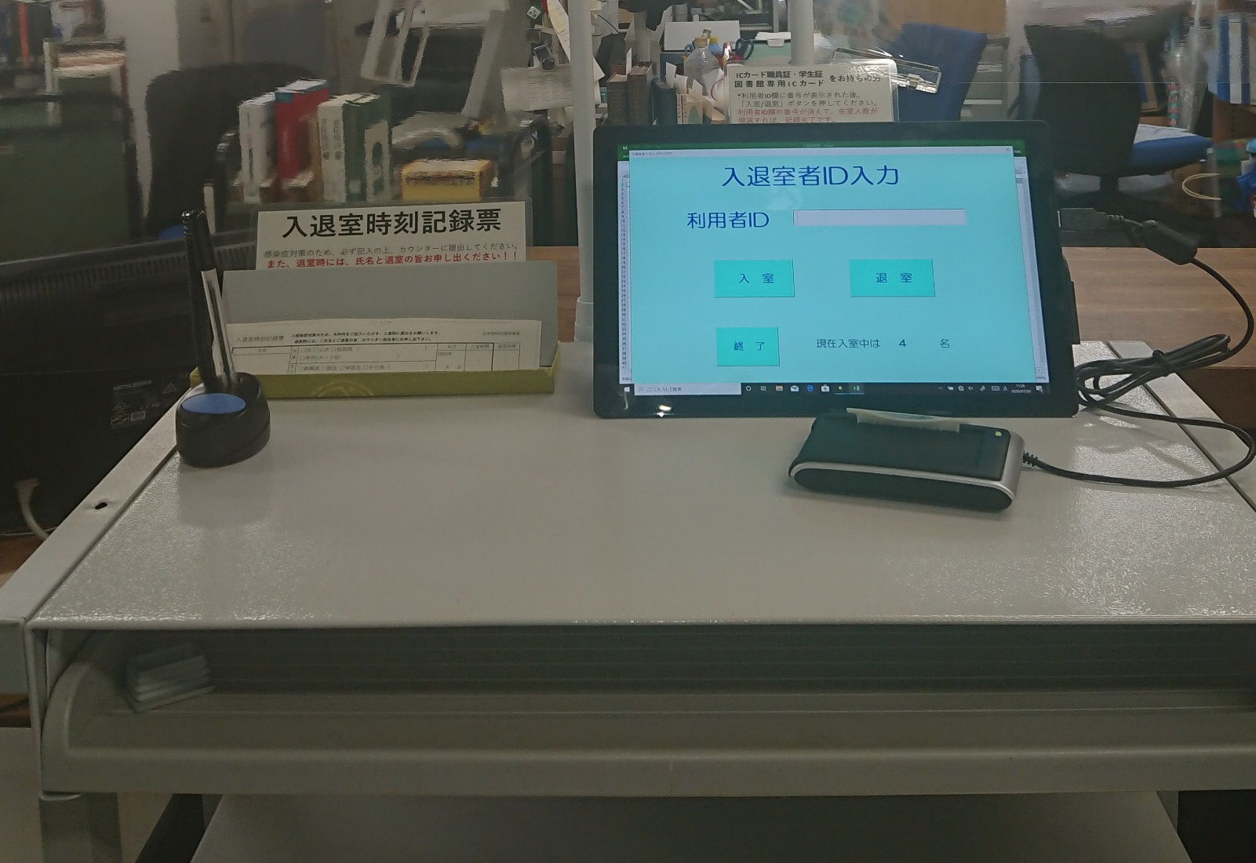
入退室手続きついて
カウンター前のタブレット端末で入退室手続きをお願いします。
ICカードリーダーに学生証をのせて、利用者ID欄に番号が表示されたら、入室/退室ボタンを押してください。
番号が消えて入室人数が増減すれば完了です。
ICカードリーダー
カウンター右手へ
Notes:
カウンター前のICカードリーダーに学生証を載せ、タブレット端末の操作をご自身で行ってください。
カードを載せると、ID欄に数字10桁の番号が表示されますので、端末の入室/退室ボタンをタップしてください。
とくに退室手続きをお忘れないようにお願いします。

Slide 6
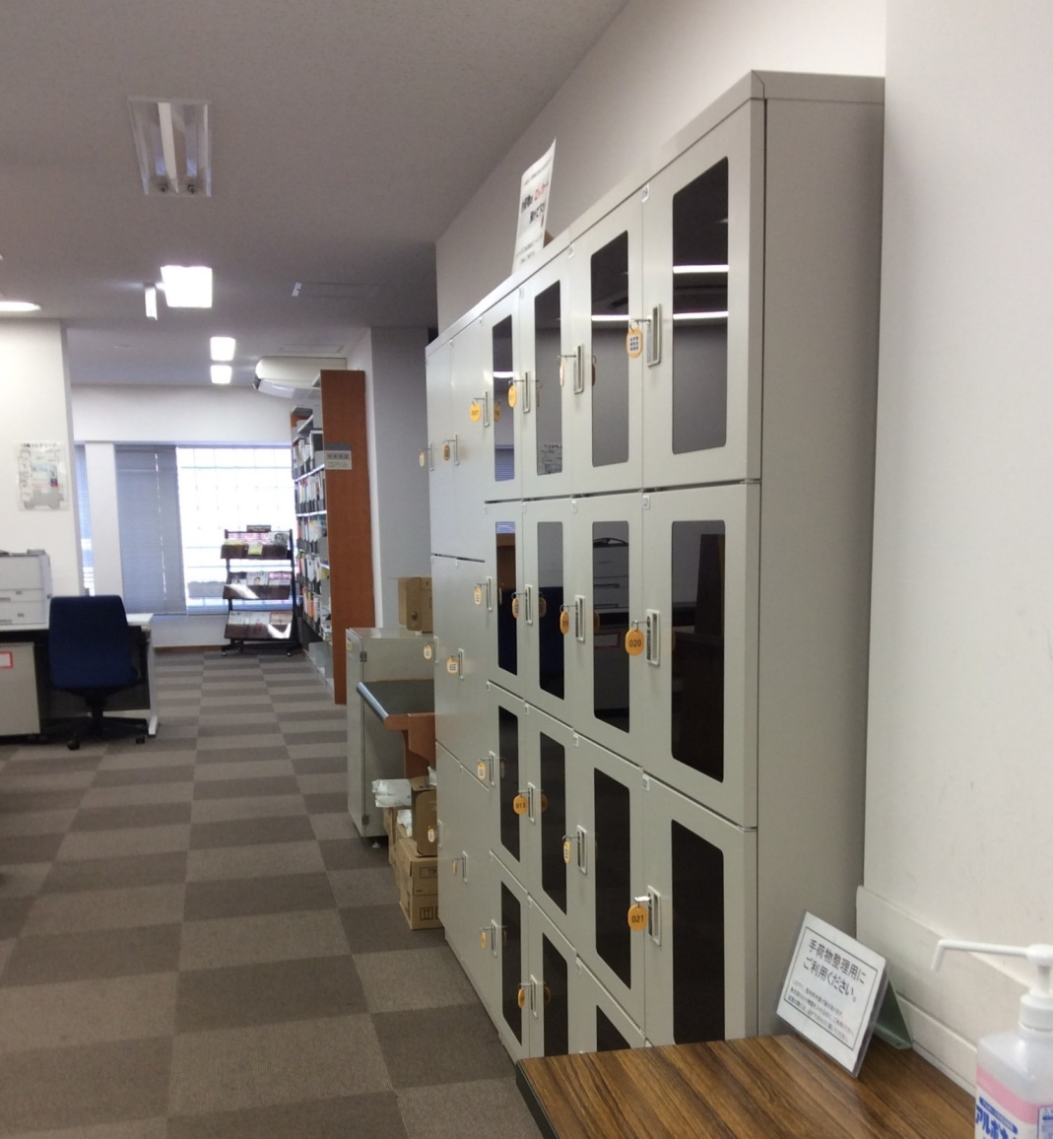
②L6階 利用者用ロッカー
バッグ類の持ち込みはできないため、ロッカーをご利用ください。
閲覧室へ
Notes:
図書室に入って右手にロッカーがあります。バッグ等袋物はロッカーに入れてください。
貴重品などを袋に入れて持ち歩きたい方は、透明のビニールバックを用意してありますのでどうぞご利用ください。
鍵の置きっぱなしや持ち帰りが散見されますので、注意して管理ください。

Slide 7
③L6階 閲覧室
図書や雑誌をコピーする際は、文献複写申込書に記入して、コピーをとる前にカウンターに提出してください。
OPAC検索用端末
文献複写申込書
図書室資料
複写用コピー機
（私費用）
日本語雑誌コーナーへ
Notes:
通路の左側には、閲覧室、図書室資料複写用のコピー機（私費用）とOPAC検索用端末があります。
コピー機は、現金式とプリペイドカード式を設置しています。
公費用コピー機のコピーカードはこちらでは使えません。
図書や雑誌をコピーできる範囲は著作権法で定められていますので、コピーを取る前に文献複写申込書に記入して、資料と一緒にカウンターに持ってきてください。
コピー料金はモノクロ10円、カラー50円です。カードやおつりの取り忘れにご注意ください。
図書室内では、無線LAN（UTokyo WiFi）が利用できます。閲覧席の上には、持ち込みパソコン用のコンセントがありますのでご利用ください。貸出用の卓上ライトもあります。
OPAC検索用端末は各階に設置しています。

Slide 8
④L6階 日本語雑誌コーナー
OPACの配架場所表示は「法・雑誌」
左側の書架からAで
始まるタイトルが
並んでいます。
タイトルのアルファベット順に並んでいます。
大学紀要類は大学名で並んでいます。
新着雑誌棚
（閲覧室奥）
法科大学院
図書コーナーへ
Notes:
ロッカーの前を通り過ぎて右に曲がると日本語雑誌コーナーがあります。
OPACで検索した時に配架場所が「法・雑誌」と表示されます。
雑誌はタイトルのアルファベット順に配架されています。ただし、大学の紀要類は、雑誌のタイトルの前に大学名を付けた順番で並べてあります。
雑誌の最新号は、閲覧室の奥の新着雑誌棚にまとめて並べてあります。

Slide 9
⑤L6階 法科大学院図書コーナー
法科
OPACの配架場所表示は「法・法科」
こちらのコーナーの資料は、法科大学院生に限り、自習室までの当日持ち出しか図書室内の専用棚への取り置きが可能です
法科大学院用図書購入申込書
カウンター前へ
Notes:
日本語雑誌コーナーの奥に法科大学院図書コーナーがあります。法科大学院生がよく利用する図書や雑誌、判例集などをこちらに揃えています。
OPACで検索した時に配架場所が「法・法科」と表示されます。
（法科大学院向け）
こちらのコーナーの資料は、法科大学院生に限り、自習室まで当日持ち出しができます。
また、図書室内で連続して利用したいときは、2週間15冊までカウンター横の書架に取り置いておくことができます。
このコーナーには、「法科大学院用図書購入申込書」があります。もし、このコーナーに備え付けてほしい図書があったら、この申込書に記入してカウンターまでお持ちください。メールでも申し込み可能です。図書・学術情報委員会で検討し、購入を決定します。
（総合法政・公共政策大学院向け）
こちらのコーナーの図書は、法科大学院生以外の皆様は、閲覧・著作権法の範囲内での複写のみ可能です。
研究室・自習室までの持ち出しはできません。
書庫に同じ資料がある場合がありますので、あればそちらをご利用ください。

Slide 10
カウンターで行っていること
法科大学院生、公共政策大学院生用
取り置き棚
カウンターでは
資料の当日貸出や取り置き手続き、
取り寄せ資料の受け渡し、
他大学図書館への紹介状発行
などを行っています。
2週間15冊資料の取り置きができます。
カウンター左手へ
Notes:
カウンターでは以下のようなサービスを行っています。図書室の利用に関してわからないことがあったら、カウンターの職員にお尋ねください。
資料の持ち出しや取り置きの手続き
資料の探し方やデータベース関連の案内
MyOPACで取寄せを申し込んだ学内他館図書や文献コピーの受け取り
他大学の図書館へ行って直接資料を見たりしたいときの紹介状発行の手続き など

Slide 11
⑥L6階外国法令判例資料室＆ 日本語雑誌コーナー（続き）
外国法令判例資料室
ＯＰＡＣの配架場所表示は「法・外国法」 「法・図」の分類Wなど
日本語雑誌コーナー
（Tnまで）
ＯＰＡＣの配架場所表示は
「法・雑誌」
主に欧米の法令・判例が配架されています。
コピーコーナーへ
Notes:
カウンターに向かって左手に進むと左側に外国法令判例資料室があります。主に欧米の法令や判例が配架されています。禁帯出資料のため館内でご利用ください。
右側と通路の奥には、日本語雑誌タイトルＫの途中からTnまでが並んでいます。

Slide 12
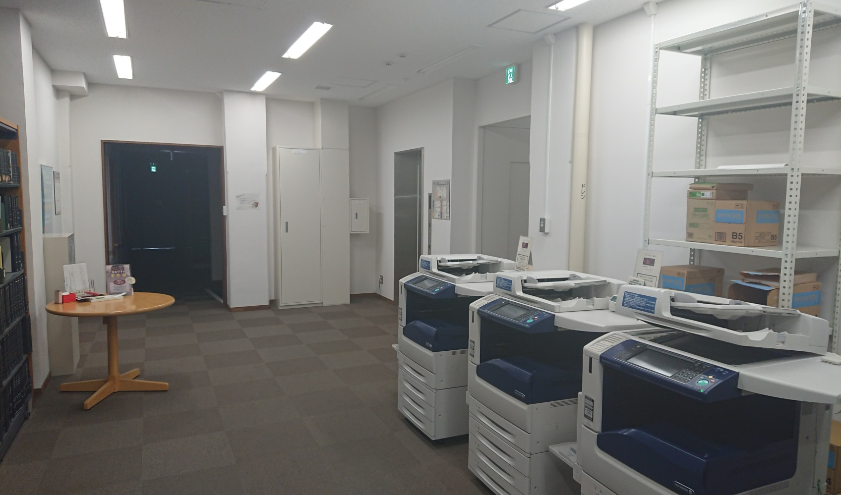
⑦L6階コピー機（公費用）
図書や雑誌をコピーする際は、文献複写申込書に記入して、コピーをとる前にカウンターに提出してください。
L5階へ
文献複写申込書
コピーカードが使える公費用コピー機は、L5階にも1台設置されています。
Notes:
（総合法政向け）
研究室総務チームから配布されているコピーカードを利用できるコピー機（公費用）があります。
図書や雑誌をコピーできる範囲は著作権法で定められていますので、コピーを取る前に文献複写申込書に記入して、資料と一緒にカウンターに持ってきてください。
公費用コピー機のカードを使い切った後は、私費用コピー機をご利用ください。
カードの取り忘れにご注意ください。

Slide 13
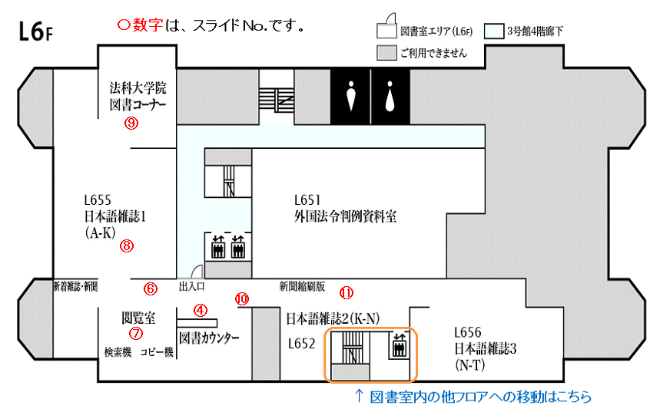
図書室L6階 フロアマップ
丸数字はスライド見出しの番号と対応しています
⑤
④
⑥
②
③
①
⑦
Notes:
ここまでご案内してきたL6階のフロアマップです。
図書室の下の階には、図書室内の階段もしくはエレベーターで移動します。

Slide 14
図書室 L5階
外国語雑誌（1975年以降）
ＯＰＡＣの配架場所表示は
「法・雑誌」
日本語雑誌（To以降）
ＯＰＡＣの配架場所表示は
「法・雑誌」
1974年以前の外国語雑誌は
Ｌ（エル）1階書庫にあり
ます。
L4階へ
Notes:
L5階には、日本語雑誌のタイトルTo以降と1975年以降に発行された外国語雑誌がタイトルのアルファベット順に並べてあります。
1974年以前の外国語雑誌はL1階書庫にあります。

Slide 15
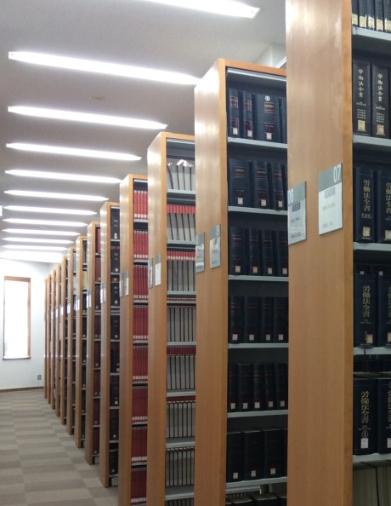
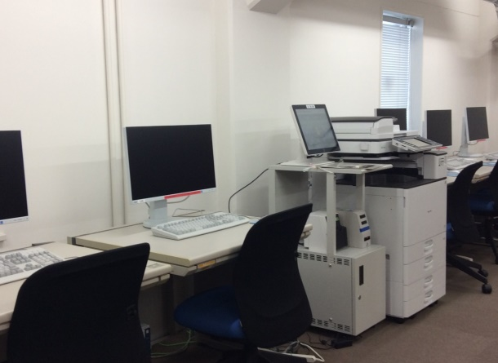
図書室 L4階
判例室
参考資料室
ＯＰＡＣ配架場所表示は
「法・判例参考」
共同利用端末
Ｌ４階書庫へ
日本の判例類や参考図書があります。
Notes:
L4階の右側には、判例室・参考資料室があります。判例室・参考資料室には、日本の判例類と参考図書があります。奥にはプリペイドカード式コピー機（私費用）が1台あります。
左側の目録カードコーナーの奥に、共同利用端末とプリンタが設置されています。
自習室や共同作業室にある端末と同様にログインをしてデータベースの検索や閲覧ができます。
プリンタはプリペイドカードだけでなく、SUICA、PASMOなどの交通系電子マネーでの支払いも可能です。
なお、プリペイドカードやICカードの取り出しは、必ず画面の指示に従ってください。手で引き抜くことはエラーの原因となります。

Slide 16
L4階書庫入口
Ｌ４階からＬ１階まで書庫があります。
書庫に入る時は
カードリーダーに
学生証を当ててください。
書庫から出る時は
サムターンを回して
ドアを開けてください。
カードリーダー
サムターン
書庫の中へ
Notes:
L4階からL1階には、閉架式の書庫があります。鍵がかかっていますので、書庫に入るときは、カードリーダに学生証を当てて開錠してください。
書庫から出るときは、サムターンを回してからドアを開けてください。

Slide 17
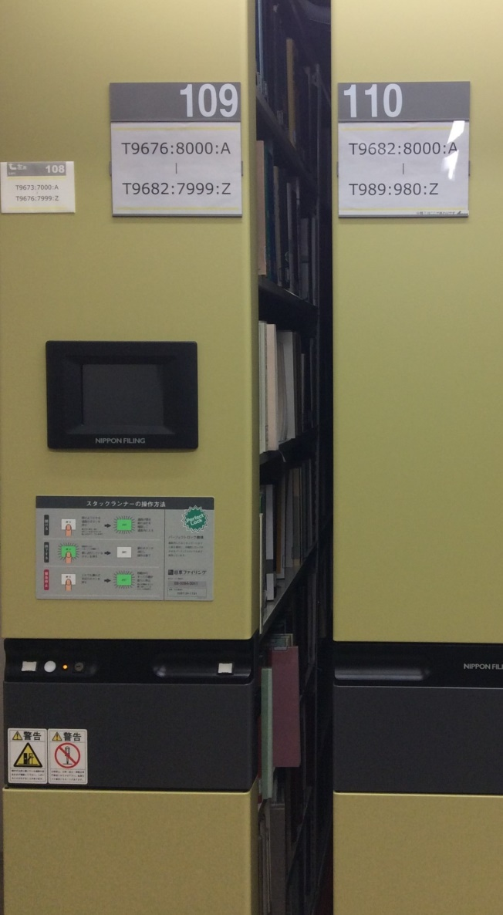
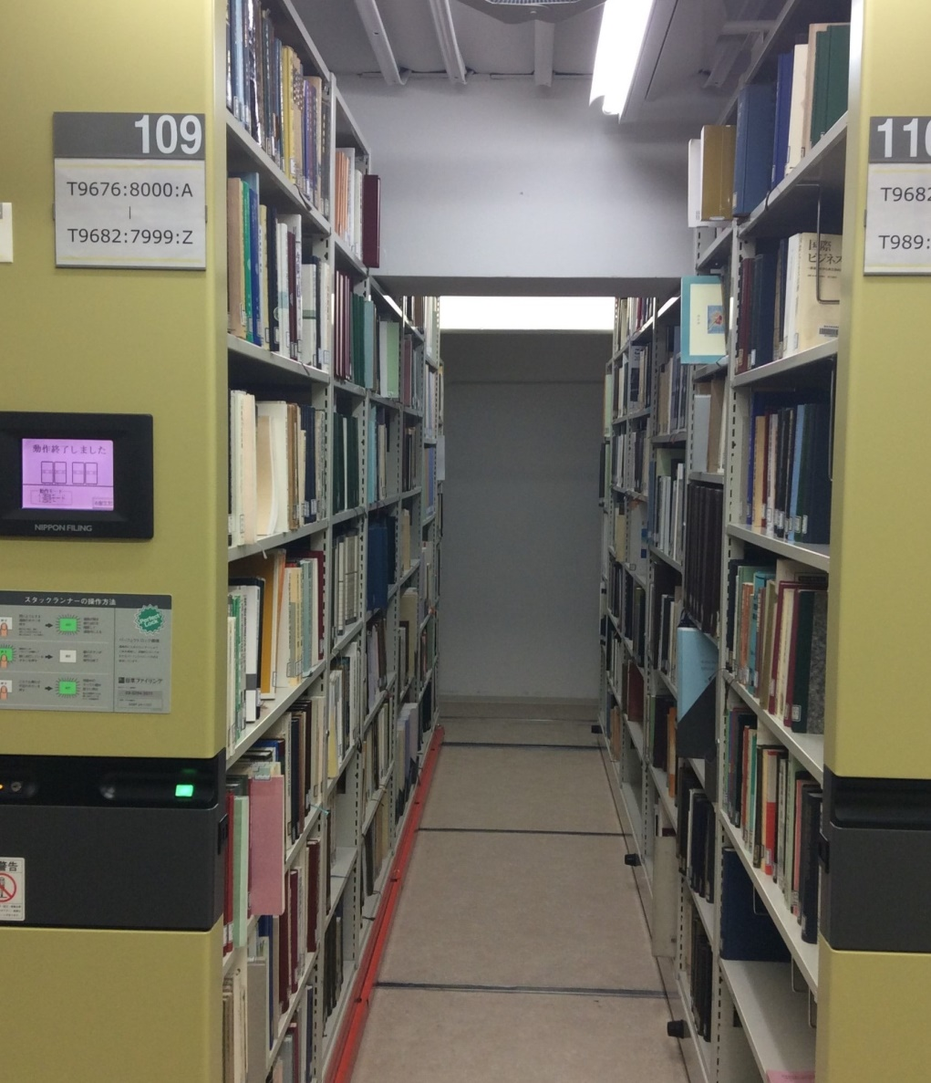
書庫内 電動書架の使い方
書庫資料のＯＰＡＣ配架場所表示は「法・図」
各書架に図書の請求記号が表示されています。
利用したい図書が配架されている書架の開閉ボタンを押してください。
請求記号表示
書架開閉ボタン
押すと緑色に光ります
Ｌ１階書庫へ
万一、書架の間にいる時に、書架が動きだしたら、オレンジのバーを足で押してください。動いている書架が止まります。
Notes:
図書は集密書庫に配架されています。
OPACで検索した時に、配架場所が「法・図」と表示されます。
各書架に図書の請求記号が表示してありますので、利用したい図書が配架されている書架を開けて取り出してください。
（法科大学院・公共政策大学院向け）
書庫内の資料も当日内なら自習室まで持ち出すことができます。
図書室内で連続して利用したいときは、2週間15冊までカウンター横の書架に取り置いておくことができます。

Slide 18
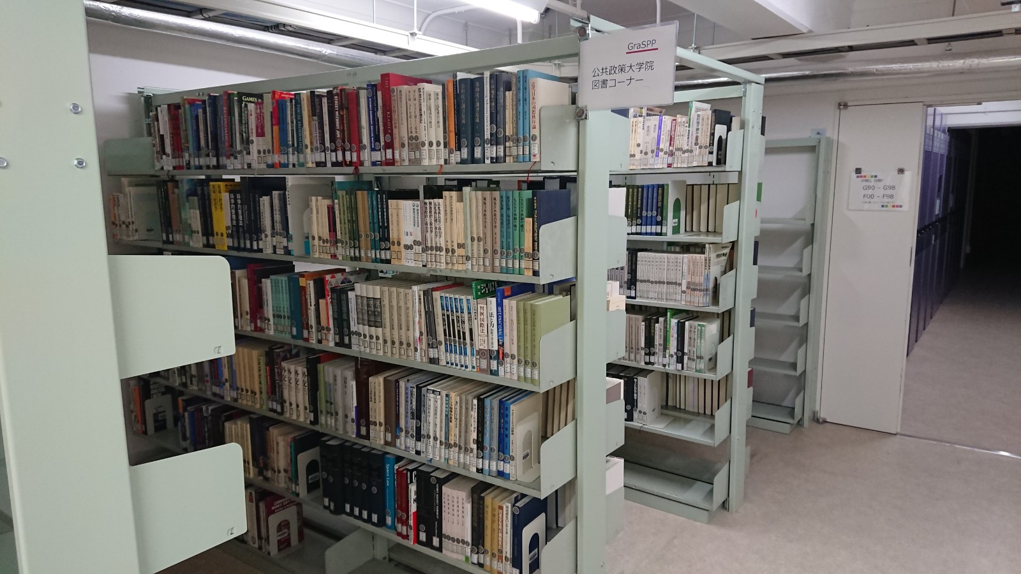
L1階書庫 公共政策大学院図書コーナー
OPACの配架場所表示は「公共・法図」
こちらのコーナーの資料は、公共政策大学院生に限り自習室までの当日持ち出しか図書室内専用棚への取り置きが可能です。
ブックポスト
18
Notes:
L1書庫に入って左手に「公共政策大学院図書コーナー」があります。
こちらに並んでいる図書は、OPACで検索した時に配架場所が「公共・法図」と表示されます。
（公共政策大学院向け）
こちらのコーナーの資料は、公共政策大学院生に限り、自習室までの当日持ち出しができます。
図書室内で連続して利用したいときは、2週間15冊までカウンター横の書架に取り置いておくことができます。
（総合法政・法科大学院向け）
こちらのコーナーの図書は、公共政策大学院生以外の皆様は、閲覧・著作権法の範囲内での複写のみ可能です。
研究室・自習室までの持ち出しはできません。

Slide 19
法3号館1階 ブックポスト
法学部3号館1階ラウンジの向かい側にブックポストがあります。
このブックポストに資料の返却ができます。
劣化資料や他大学の資料は入れないでください。
OPACの見方
Notes:
法学部3号館1階ラウンジの向い側にブックポストを設置しており、こちらに資料の返却ができます。
資料の破損防止のために設置している、梱包材や輪ゴムをご利用ください。
ただし、貸出時にブックポスト不可と指示があった資料（劣化している資料）や他大学の資料はカウンターに返却してください。

Slide 20
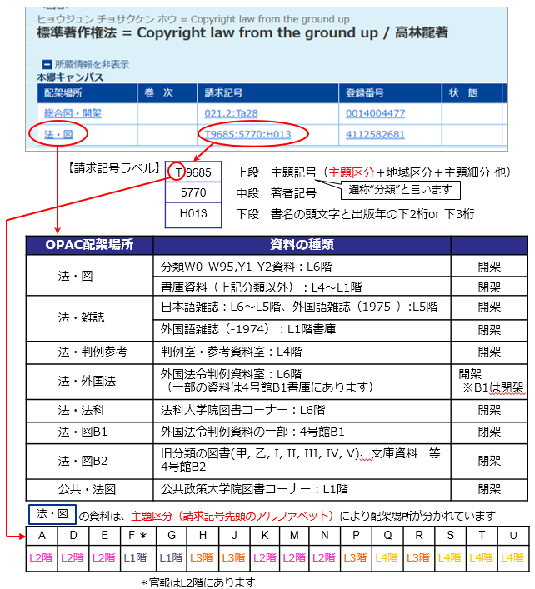
OPAC検索から法図資料にたどり着くには
配架場所と
請求記号を
Check！
Notes:
東京大学の図書館で所蔵している資料の検索は東京大学OPACで検索することができます。
今回のツアーでも「OPACの配架場所」をご案内していますが、探している資料が図書室内のどこに並べてあるかは、「配架場所」と「請求記号」（分類番号）を確認すれば見つけることができます。
探している本が見つからない場合は、カウンターにご相談ください
以上でライブラリーツアーは終了です。ありがとうございました。

